Slide 1
LIST

Slide 2
배열로 리스트 만들기
class Person { }
Person[ ] data = {new Person(...), new Person(...), ...};
삽입 삭제시 그 뒤의 모든 원소를 1칸씩 옮겨야 한다
배열 크기보다 data수가 커지면 배열을 다시 만들어야 한다

Slide 3
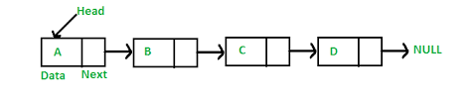
LINEAR LIST
데이터를 순서대로 나열한 자료구조

Slide 4
POINTER IMPLEMENTATION
public class LinkedList<E> {
class Node<E> { //각 노드의 구현
E data;
Node<E> next;
Node(E data, Node<E> next) {
this.data = data;
this.next = next;
}
}
private Node<E> head; //첫 노드 가리키는 포인터
private Node<E> current; //현재 노드 가리키는 포인터

Slide 5

“포인터”?
메모리의 주소를 가리키는 것
자바에서도 객체를 그냥 String으로 변환하면 메모리 주소와 타입 정보를 출력한다
특별히 명시하지 않아도 모든 객체 변수가 포인터이다.
Class instance = new Class();
포인터
객체

Slide 6
생성자
public LinkedList() {
head = crnt = null;
} //빈 리스트는 아무것도 가리키지 않는다
// head == null (리스트가 비어 있다)
// head.next == null (1개의 노드를 갖고 있다)
// p.next == null (p가 리스트의 마지막 노드이다)

Slide 7
연결리스트의 검색
public E search(E obj, Comparator<? super E> c) {
Node<E> ptr = head; //첫 노드부터 포인터로 가리키고
while (ptr != null) { //마지막 노드까지 전부 순회
if(c.compare(obj, ptr.data) == 0) { //검색에 성공
current = ptr; //검색한 노드 지정
return ptr.data; //해당 노드 반환
}
ptr = ptr.next; //다음 노드를 포인터로 가리켜
}
return null; // 못 찾으면 null 반환
}

Slide 8
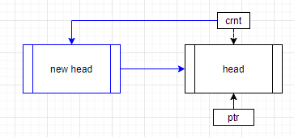
머리 노드 삽입
public void addFirst (E obj) {
Node<E> ptr = head; //헤드 노드를 쥐어서
head = crnt = new Node<E>(obj, ptr);
//새로운 노드의 뒤에 붙이고 그것을 헤드로 지정한다
}

Slide 9
꼬리 노드 삽입
public void Last (E obj) {
if(head == null) addFirst(Obj); //빈 리스트
else {
Node<E> ptr = head; //헤드 노드를 쥐어서
while(ptr.next != null)
ptr = ptr.next; //꼬리 노드까지 순회
ptr.next = current = new Node<E>(obj, null);
//새로운 노드의 뒤에 붙인다
}

Slide 10
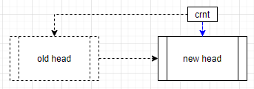
머리 노드 삭제
public void removeFirst() {
if(head != null) head = crnt = head.next;
//머리 노드의 다음 노드를 새로운 머리 노드로 삼는다
}

Slide 11
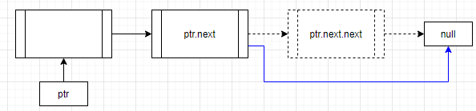
꼬리 노드 삭제
public void removeLast() {
if(head != null) {//리스트가 비어있으면 실행 안함
if(head.next == null) removeFirst();//노드가1개
else {//노드가 2개이상일때
Node<E> ptr = head;
while(ptr.next.next != null)
ptr = ptr.next;
//마지막의 이전 노드를 찾아
ptr.next.next = null; //그 다음 노드 참조 삭제
current = ptr;
} } }

Slide 12
임의 노드 삭제
public void remove (Node p) {
if (head != null) {
if(p == head) removeFirst(); //첫 노드 삭제
else {
Node<E> ptr = head;
while(ptr.next != p) { //’다음 노드’에서
ptr = ptr.next; //찾을 때까지 순회
if(ptr == null) return; //리스트에 없어 종료
}
ptr.next = p.next; //이전 노드가 다음 노드를
current = ptr; //가리키게 된다
} } }

Slide 13
모든 노드 삭제
public void clear () {
while (head != null) removeFirst();
current = null;
// head = current = null;
}

Slide 14

CURSOR IMPLEMENTATION
배열에 노드를 담는다
next 포인터는 배열의 index를 지정한다
크기가 예상되는 리스트에 적합

Slide 15
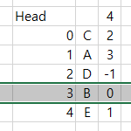
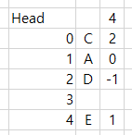
원소의 삭제 후에는...
원소의 삭제 후에 빈칸 발생
새 원소를 계속 새 배열칸에 밀어넣으면 구멍투성이 배열이 되고 만다
칸손실
이것을 해결하기 위해 빈칸 리스트를 작성할 필요 있음

Slide 16
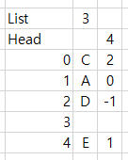
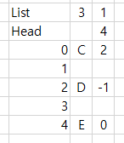
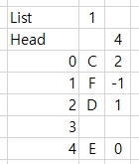
deleteIndex
빈칸에 대한 리스트 만들어 관리
삭제할 경우 빈칸리스트에 index등록
등록할 경우 빈칸리스트에서 꺼낸 index에 우선적으로 등록
빈칸리스트에 숫자가 없으면 그 때 새 index 할당해 등록

Slide 17
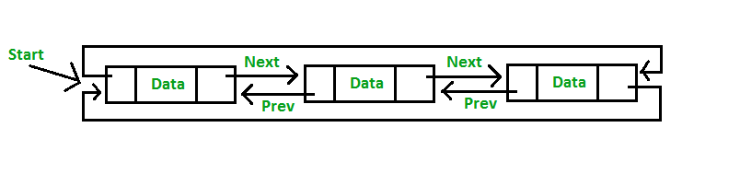
CIRCULAR DOUBLY LINKED LIST
포인터 연결리스트 확장판
앞으로도 갈 수 있고
처음에서 끝으로 갈 수도 있다

Slide 18
CIRCULAR DOUBLY LINKED LIST
public class DoubleLinkedList<E> {
class Node<E> {
private E data;
private Node<E> prev, next;
Node() { data = null; prev = next = this; }
Node(E e, Node<E> prev, Node<E> next) {
data = e;
this.prev = prev;
this.next = next;
}
}
private Node<E> head, crnt;

Slide 19
CIRCULAR DOUBLY LINKED LIST
public DoubleLinkedList() { //생성자
head = new Node<E>();
} //실제 “첫 노드”는 head.next가 된다
public boolean isEmpty() { //빈 리스트 검사
return head.next == head;
}

Slide 20
노드 검색
public E search(E obj, Comparator<? super E> c) {
Node<E> ptr = head.next; //첫 노드부터 포인터로 가리키고
while (ptr != null) { //마지막 노드까지 전부 순회
if(c.compare(obj, ptr.data) == 0) { //검색에 성공
current = ptr; //검색한 노드 지정
return ptr.data; //해당 노드 반환
}
ptr = ptr.next; //다음 노드를 포인터로 가리켜
}
return null; // 못 찾으면 null 반환
}

Slide 21
선택 노드 출력
public void printCurrentNode() {
if (isEmpty()) println(“선택 노드 없음”);
else println(crnt.data);
}

Slide 22
모든 노드 출력/역순으로 출력
public void dump () {
//public void dumpReverse () {
Node<E> ptr = head.next;
//Node<E> ptr = head.prev;
while(ptr != head) {
println(ptr.data);
ptr = ptr.next;
//ptr = ptr.prev;
} }

Slide 23
current를 앞뒤로 옮기기
public boolean next () {
//public Boolean prev () {
if (isEmpty() || crnt.next == head)
// if (isEmpty() || crnt.prev == head)
return false;
crnt = crnt.next;
// crnt = crnt.prev;
return true;
}

Slide 24
노드 삽입
public void add(E obj) {
Node<E> node = new Node<E> (obj, crnt, crnt.next);
crnt.next = crnt.next.prev = node;
crnt = node;
}
public void AddFirst(E obj) {
crnt = head;
add(obj);
}
public void AddLast(E Obj) {
crnt = head.prev;
add(obj);
}

Slide 25
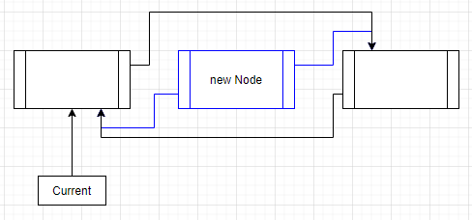
노드 삽입

Slide 26
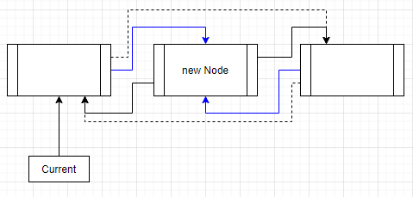
노드 삽입

Slide 27
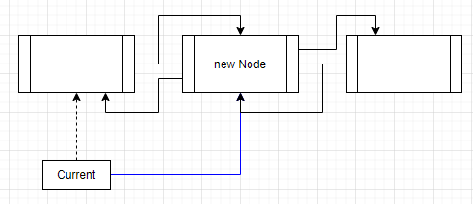
노드 삽입

Slide 28
current 노드 삭제
public void removeCurrentNode() {
if (!isEmpty()) {
crnt.prev.next = crnt.next;
crnt.next.prev = crnt.prev;
crnt = crnt.prev;
if(crnt == head) crnt = head.next;
}
}

Slide 29
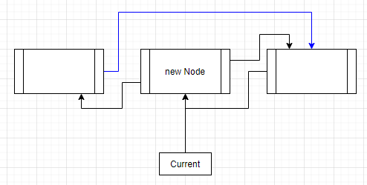
current 노드 삭제

Slide 30
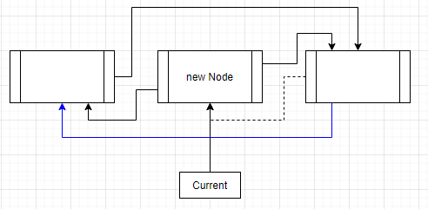
current 노드 삭제

Slide 31
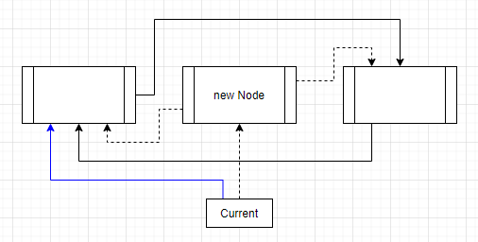
current 노드 삭제

Slide 32
임의노드 p를 삭제: p를 current로 지정
public void remove(Node p) {
Node<E> ptr = head.next; //ptr는 첫 노드
while (ptr != head) { //순회 끝날때까지
if(ptr == p) { //찾으면
crnt = p; //current를 p로 지정해
removeCurrentNode(); //current 삭제
break;
}
ptr = ptr.next;
} }

Slide 33
머리/꼬리 노드 삭제
public void removeFirst() {
crnt = head.next;
removeCurrentNode();
public void removeLast() {
crnt = head.prev;
removeCurrentNode();
}

Slide 34
Q9
public void purge(comparator <? super E> c) {
Node<E> ptr = head;
while(ptr != null) {
if(c.compare (obj, ptr.data) == 0) {
crnt = ptr;
removeCurrentNode();
}
ptr = ptr.next;
}
return null;

Slide 35
Q10
public E retrieve(int n) {
if(n<0) return null;
Node<E> ptr = head.next;
for(int i=0; i<n; i++) {
ptr = ptr.next;
if(ptr == head) return null;
}
return ptr;
}

